Slide 1

Αλγόριθμοι για την Επίλυση Συνδυαστικών Παιγνίων
Συγκούνας Ιωάννης
ΑΕΜ: 1556
Επιβλέπων Καθηγητής: Νικόλαος Πλόσκας

Slide 2
ΣΥΝΔΥΑΣΤΙΚΑ ΠΑΙΧΝΙΔΙΑ
Παιχνίδια δύο παικτών ή παζλ ενός παίκτη
Πλήρης επίγνωση του εκάστοτε ταμπλό
Δεν υπάρχει ο παράγοντας της τύχης
Τρίλιζα
Connect-4
8-Puzzle
The Knight Problem

Slide 3
ΕΠΙΣΚΟΠΗΣΗ ΒΙΒΛΙΟΓΡΑΦΙΑΣ
Άρθρο | Συνδυαστικό Παιχνίδι | Αλγόριθμοι
Kunkle (2001) | 8 puzzle | BFS, A*
Bhatt et al. (2008) | Tic-Tac-Toe | Customized Genetic Algorithm
Clausen et al. (2021) | Connect-4 | Alpha-Zero
Silver et al. (2017) | Chess, Shogi | AlphaGo-Zero
Uiterwijk (2020) | Cram | Alpha-Beta

Slide 4
ΠΡΟΒΛΗΜΑΤΑ
Υλοποίηση αήττητου πράκτορα για την τρίλιζα
Σύγκριση μεταξύ δύο αλγορίθμων στο παιχνίδι Connect-4
Καθορισμός ιδανικότερου αλγορίθμου για το 8-Puzzle
Διάκριση ιδανικότερου αλγορίθμου για την εύρεση του γρηγορότερου μονοπατιού ενός ιππότη πάνω στο ταμπλό μίας σκακιέρας διαστάσεων ΝxΝ
Γλώσσα προγραμματισμού: Python

Slide 5
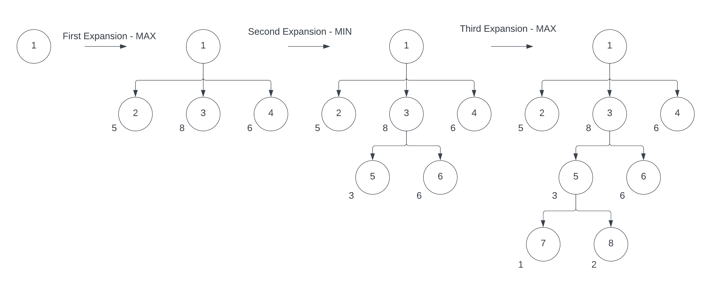
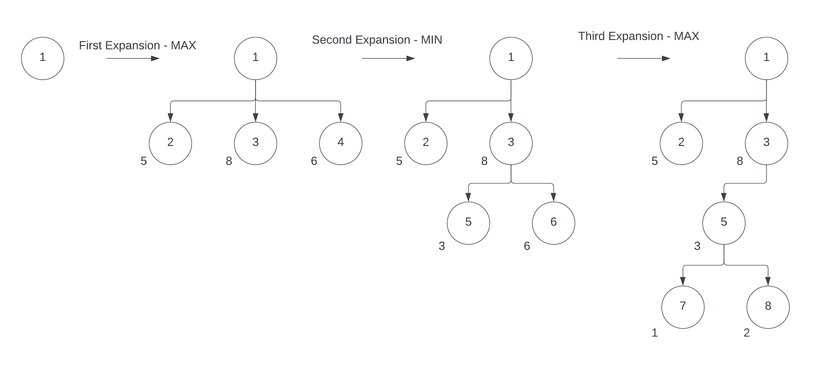
ΑΛΓΟΡΙΘΜΟΙ (1)
Σύνολο Αλγορίθμων:
Min-Max
Alpha-Beta Pruning

Slide 6
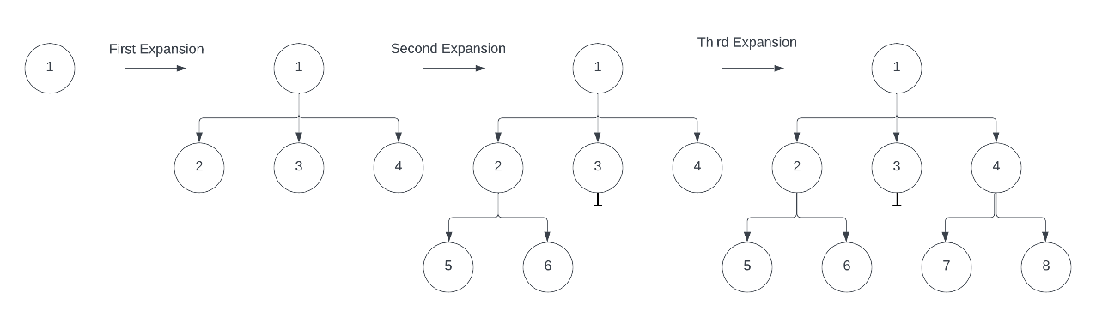
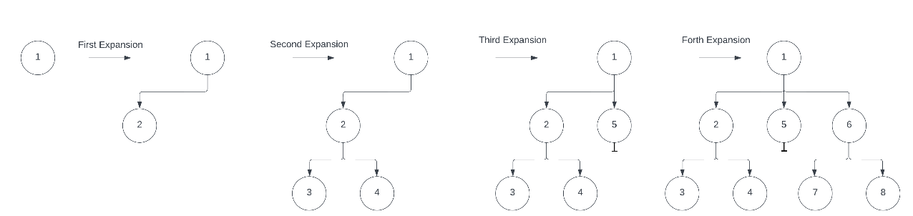
ΑΛΓΟΡΙΘΜΟΙ (2)
Σύνολο Αλγορίθμων:
Breadth-First Search (BFS)
Depth-First Search (DFS)

Slide 7
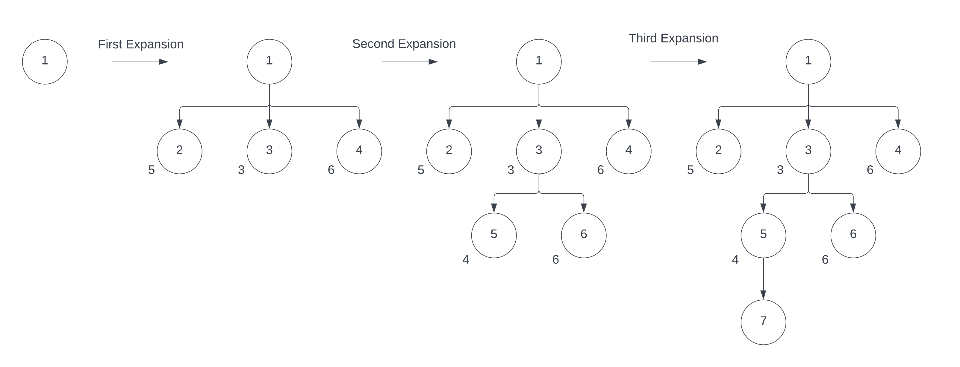
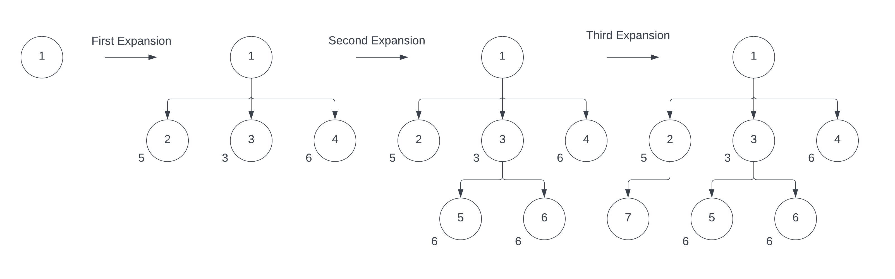
ΑΛΓΟΡΙΘΜΟΙ (3)
Σύνολο Αλγορίθμων:
A* (με Manhattan
Distance ως Heuristic)
A* (με Manhattan
Distance ως Heuristic
αλλά και Reversal Penalty)

Slide 8
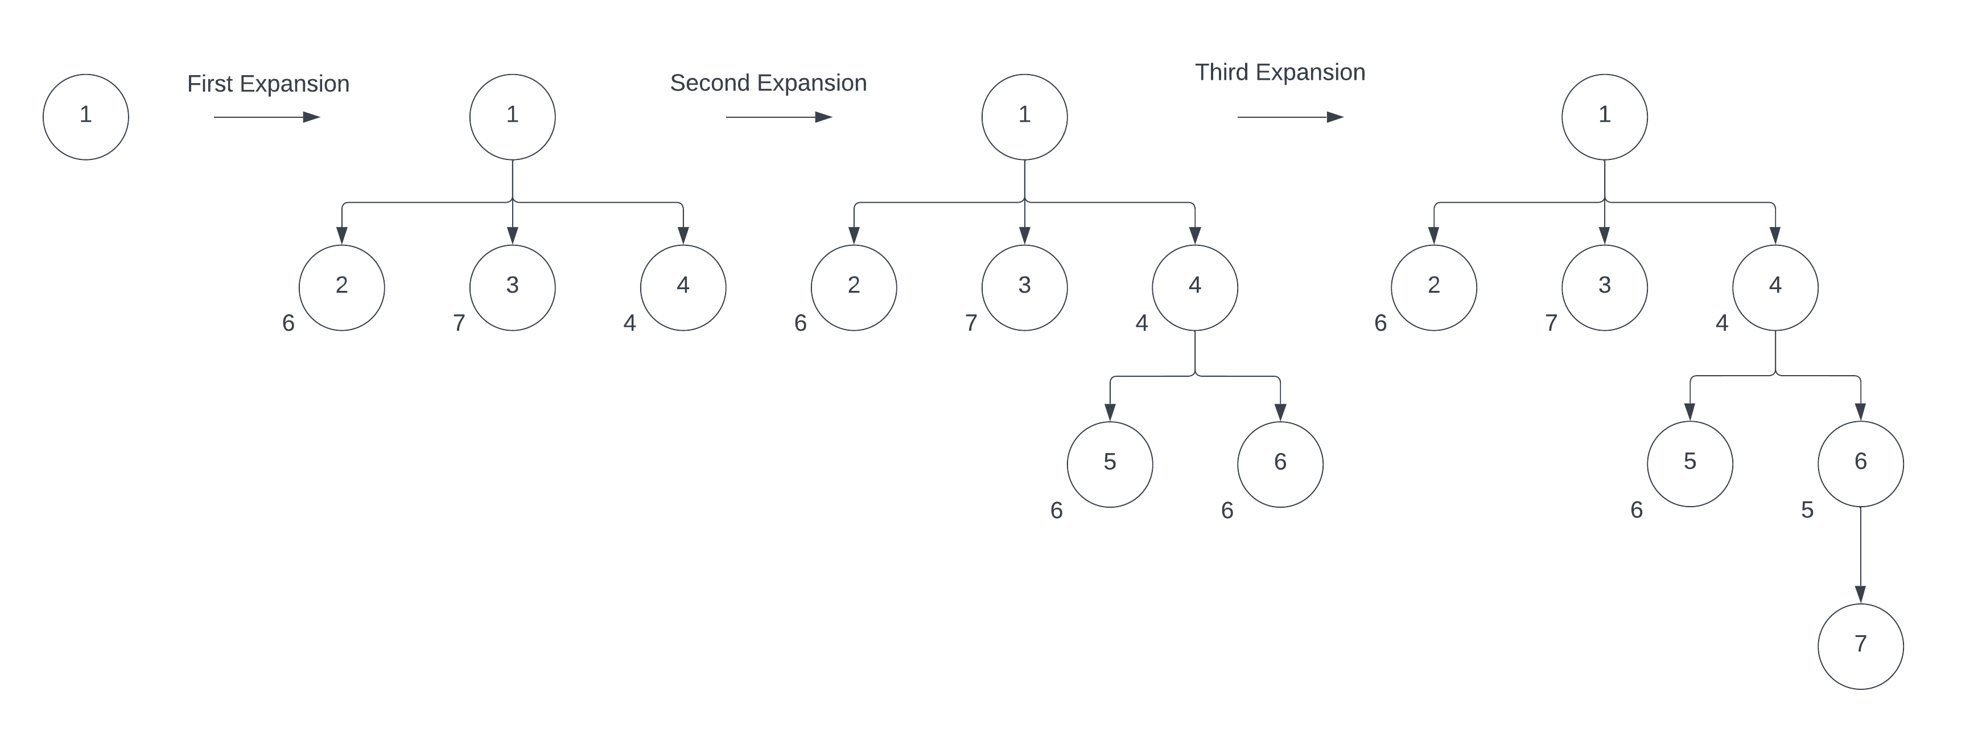
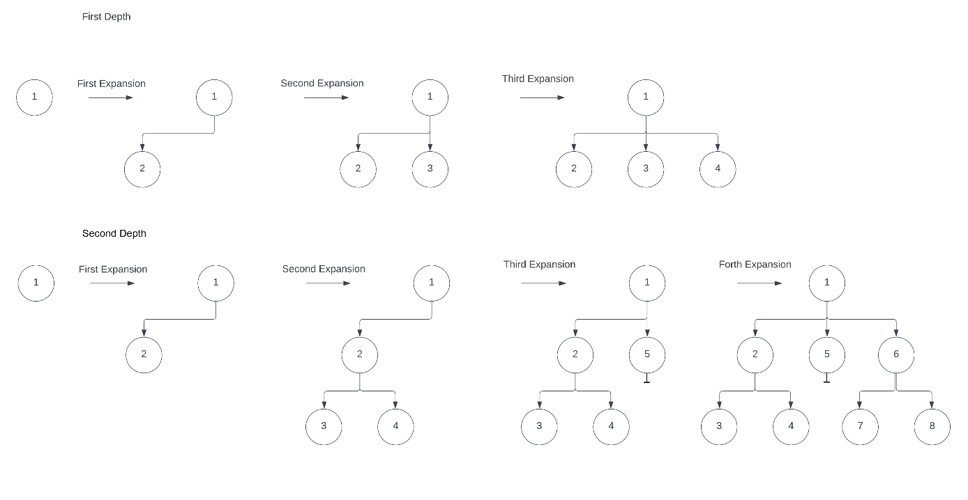
ΑΛΓΟΡΙΘΜΟΙ (4)
Σύνολο Αλγορίθμων:
Branch-And-Bound
Search (B&B)
Iterative-Deepening
Search (IDS)

Slide 9
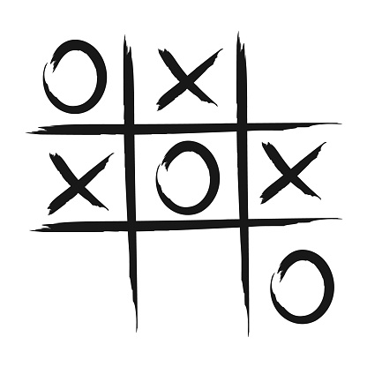
ΤΡΙΛΙΖΑ
Αλγόριθμος: Min-Max
Πόρισμα: Ο Min-Max είναι αήττητος
Τρίλιζα

Slide 10
Connect 4 (1)
Αλγόριθμοι: Min-Max και Alpha-Beta Pruning
Περίπτωση 1^{η}: Alpha-Beta ενάντια Alpha-Beta
Βάθος | Νικητής | Χρόνος Εκτέλεσης
1 | Παίκτης 2 | 0.043
2 | Παίκτης 2 | 0.302
3 | Παίκτης 2 | 0.258
4 | Παίκτης 1 | 1.435
5 | Παίκτης 1 | 3.649
6 | Παίκτης 2 | 19.610
Αναλογία Νικών

Slide 11
Connect 4 (2)
Αλγόριθμοι: Min-Max και Alpha-Beta Pruning
Περίπτωση 2^{η}: Min-Max ενάντια Min-Max
Βάθος | Νικητής | Χρόνος Εκτέλεσης
1 | Παίκτης 2 | 0.046
2 | Παίκτης 2 | 0.544
3 | Παίκτης 2 | 1.120
4 | Παίκτης 1 | 15.328
5 | Παίκτης 1 | 47.680
6 | Παίκτης 2 | 732.541
Αναλογία Νικών

Slide 12
Connect 4 (3)
Αλγόριθμοι: Min-Max και Alpha-Beta Pruning
Περίπτωση 3^{η}: Min-Max ενάντια Alpha-Beta
Βάθος | Νικητής | Χρόνος Εκτέλεσης
1 | Παίκτης 2 | 0.045
2 | Παίκτης 2 | 0.453
3 | Παίκτης 2 | 0.716
4 | Παίκτης 1 | 8.883
5 | Παίκτης 1 | 28.244
6 | Παίκτης 2 | 390.998
Αναλογία Νικών

Slide 13
Connect 4 (4)
Αλγόριθμοι: Min-Max και Alpha-Beta Pruning
Περίπτωση 4^{η}: Alpha-Beta ενάντια Min-Max
Βάθος | Νικητής | Χρόνος Εκτέλεσης
1 | Παίκτης 2 | 0.044
2 | Παίκτης 2 | 0.422
3 | Παίκτης 2 | 0.687
4 | Παίκτης 1 | 8.108
5 | Παίκτης 1 | 22.940
6 | Παίκτης 2 | 366.547
Αναλογία Νικών

Slide 14
Connect 4 (5)
Αλγόριθμοι: Min-Max και Alpha-Beta Pruning
Πόρισμα: ο Alpha-Beta Pruning δίνει τα ίδια αποτελέσματα αλλά σε πιο σύντομο χρόνο

Slide 15
8-Puzzle (1)
Αλγόριθμοι: BFS, DFS, A* (με Manhattan Distance ως Heuristic), A* (με Manhattan Distance ως Heuristic αλλά και Reversal Penalty), B&B και IDS
Μέσοι όροι του 8-Puzzle:
Αλγόριθμος | Χρόνος Εκτέλεσης | Αριθμός Κόμβων
BFS | 5.88 | 267,364
DFS | 1.09 | 189,773
A* (Manhattan) | 0.06 | 4,174
A*(Manhattan + Reversal) | 0.10 | 5,628
B&B | 1.78 | 124,744
IDS | 5.47 | 252,403

Slide 16
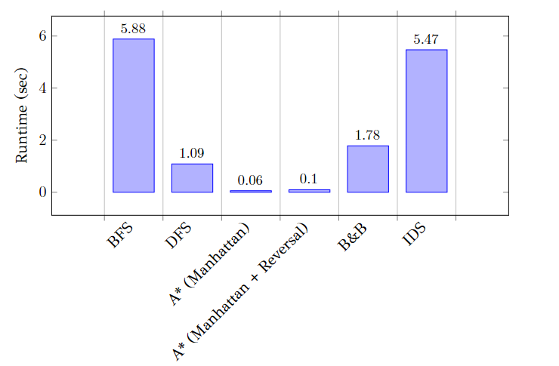
8-Puzzle (2)
Αλγόριθμοι: BFS, DFS, A* (με Manhattan Distance ως Heuristic), A* (με Manhattan Distance ως Heuristic αλλά και Reversal Penalty), B&B και IDS
Γράφημα μέσου χρόνου εκτέλεσης:

Slide 17
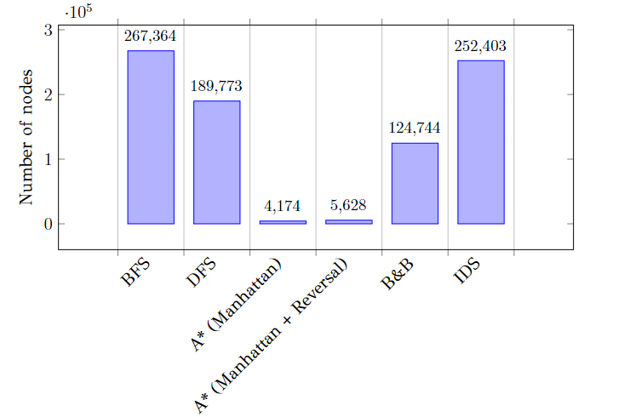
8-Puzzle (3)
Αλγόριθμοι: BFS, DFS, A* (με Manhattan Distance ως Heuristic), A* (με Manhattan Distance ως Heuristic αλλά και Reversal Penalty), B&B και IDS
Γράφημα μέσου αριθμού κόμβων που επεκτάθηκαν:

Slide 18
8-Puzzle (4)
Αλγόριθμοι: BFS, DFS, A* (με Manhattan Distance ως Heuristic), A* (με Manhattan Distance ως Heuristic αλλά και Reversal Penalty), B&B και IDS
Πόρισμα: Ο A* (με Manhattan Distance ως Heuristic) έχει τον μικρότερο χρόνο εκτέλεσης και ταυτόχρονα επεκτείνει και τον μικρότερο αριθμό κόμβων

Slide 19
THE KNIGHT PROBLEM (1)
Αλγόριθμοι: BFS, DFS, A* (με Manhattan Distance ως Heuristic), A* (με Manhattan Distance ως Heuristic αλλά και Reversal Penalty), B&B και IDS
Μέσοι όροι του Knight Problem:
Αλγόριθμος | Χρόνος Εκτέλεσης | Αριθμός Κόμβων
BFS | 0.34 | 143,778
DFS | 1.16 | 143,778
A* (Manhattan) | 0.01 | 177
A*(Manhattan + Reversal) | 0.01 | 165
B&B | 0.01 | 178
IDS | 0.35 | 147,102

Slide 20
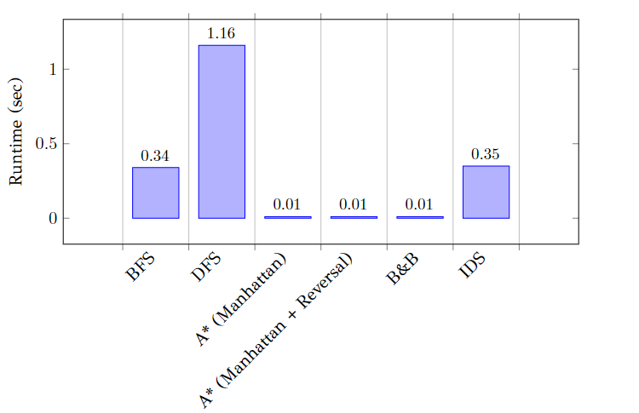
THE KNIGHT PROBLEM (2)
Αλγόριθμοι: BFS, DFS, A* (με Manhattan Distance ως Heuristic), A* (με Manhattan Distance ως Heuristic αλλά και Reversal Penalty), B&B και IDS
Γράφημα μέσου χρόνου εκτέλεσης:

Slide 21
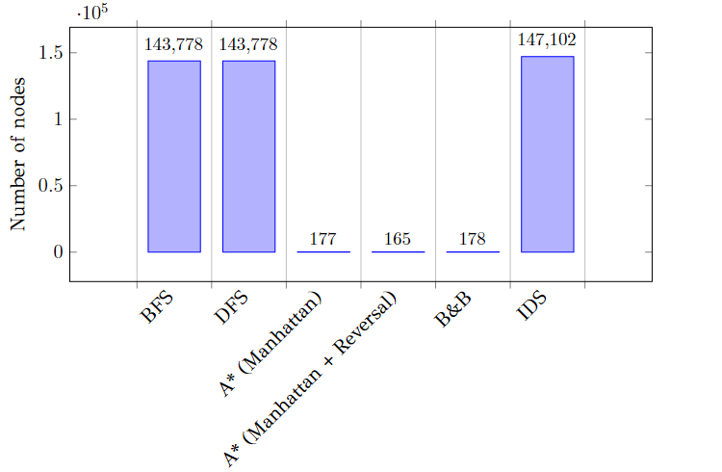
THE KNIGHT PROBLEM (3)
Αλγόριθμοι: BFS, DFS, A* (με Manhattan Distance ως Heuristic), A* (με Manhattan Distance ως Heuristic αλλά και Reversal Penalty), B&B και IDS
Γράφημα μέσου αριθμού κόμβων που επεκτάθηκαν:

Slide 22
THE KNIGHT PROBLEM (4)
Αλγόριθμοι: BFS, DFS, A* (με Manhattan Distance ως Heuristic), A* (με Manhattan Distance ως Heuristic αλλά και Reversal Penalty), B&B και IDS
Πόρισμα: Ο A* (με Manhattan Distance ως Heuristic αλλά και Reversal Penalty) έχει τον μικρότερο και επεκτείνει τον μικρότερο αριθμό κόμβων

Slide 23
ΣΥΜΠΕΡΑΣΜΑΤΑ
Για κάθε ένα από τα τέσσερα προβλήματα, λοιπόν, προκύπτει και μία ιδανική υλοποίηση.
Για την τρίλιζα: Ο Min-Max καταφέρνει όντως να είναι αήττητος
Για το Connect-4: Ιδανικότερος αλγόριθμος αποτελεί ο Alpha-Beta Pruning
Για το 8-Puzzle: Ιδανικότερος αλγόριθμος αποτελεί ο A* (με Manhattan Distance ως Heuristic)
Για το Knight Problem: Ιδανικότερος αλγόριθμος αποτελεί ο A* (με Manhattan Distance ως Heuristic αλλά και Reversal Penalty)

Slide 24
Ευχαριστώ για την προσοχή σας

